Slide 1

Försäljning VB P12
24/25

Slide 2

Försäljning och lagkassa
Mål att samla in pengar till laget för att möjliggöra framtida aktiviteter och cupspel
- Klubben bekostar en cup för ett lag under säsongen
- Två lag anmälda till Eskilstuna Cup
- Deltar gärna på ytterligare en cup under säsongen
- Mål att nästa säsong delta på basketfestivalen i Göteborg
Kommer till nästa säsong behövas nya matchställ
- Betalas normalt av respektive spelare, c:a 700 kr per ställ
Lagkassa upprättad
- Georg håller i lagkassan
Försäljning vi tittat på
- Ullmax, Bingolotter till uppesittarkväll – Beslutad försäljning HT 24
- Bambusa – Eventuell försäljning början VT -25
Intresse att sponsra på något sätt
- Hör av er till någon av lagledarna

Slide 3
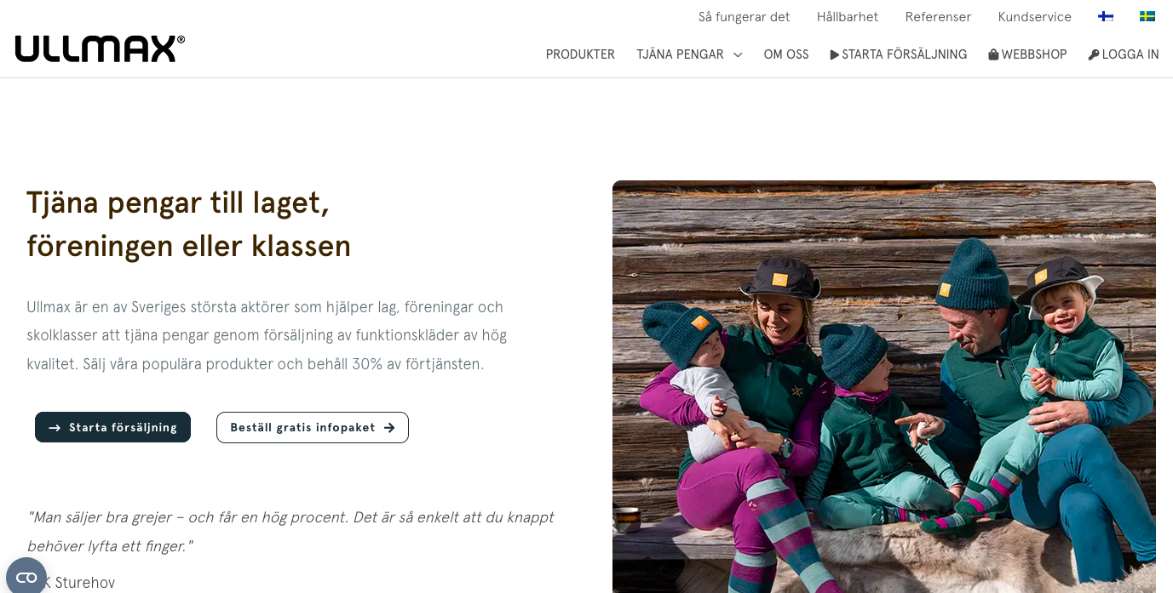

Slide 4
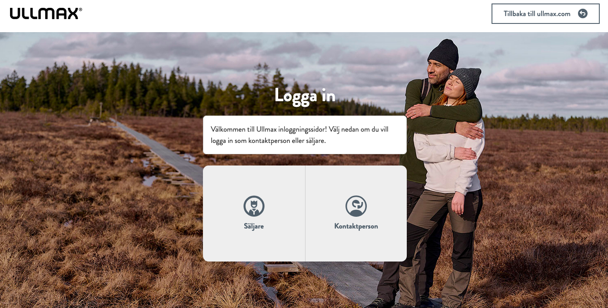

Slide 5
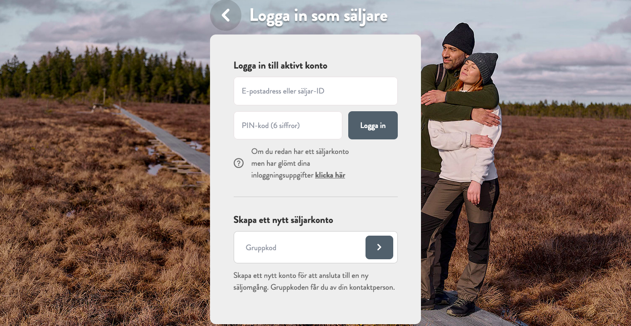
232161

Slide 6
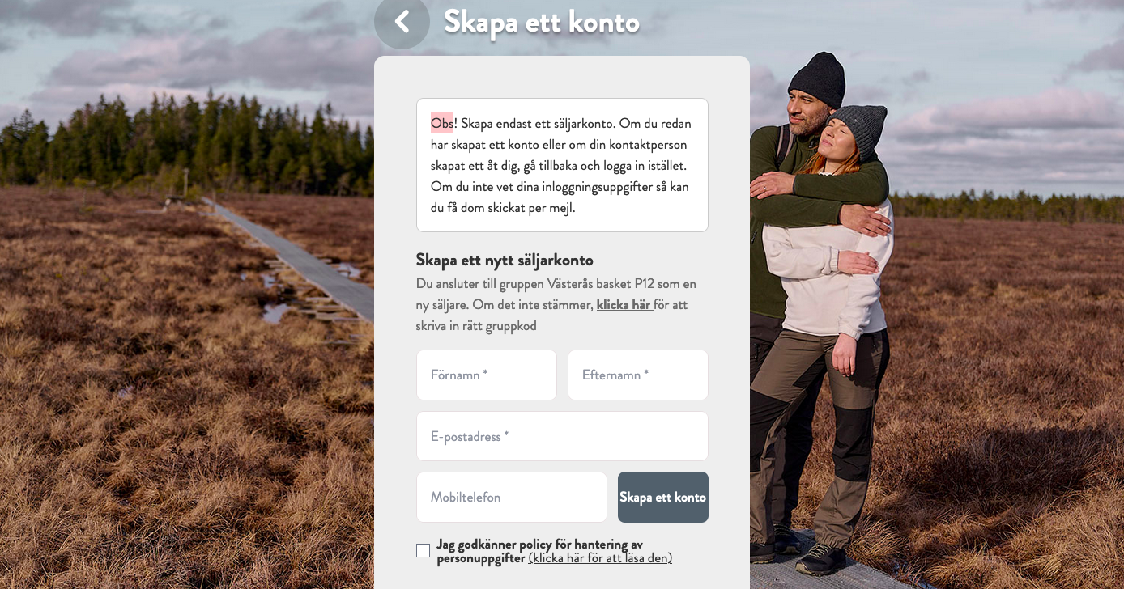

Slide 7
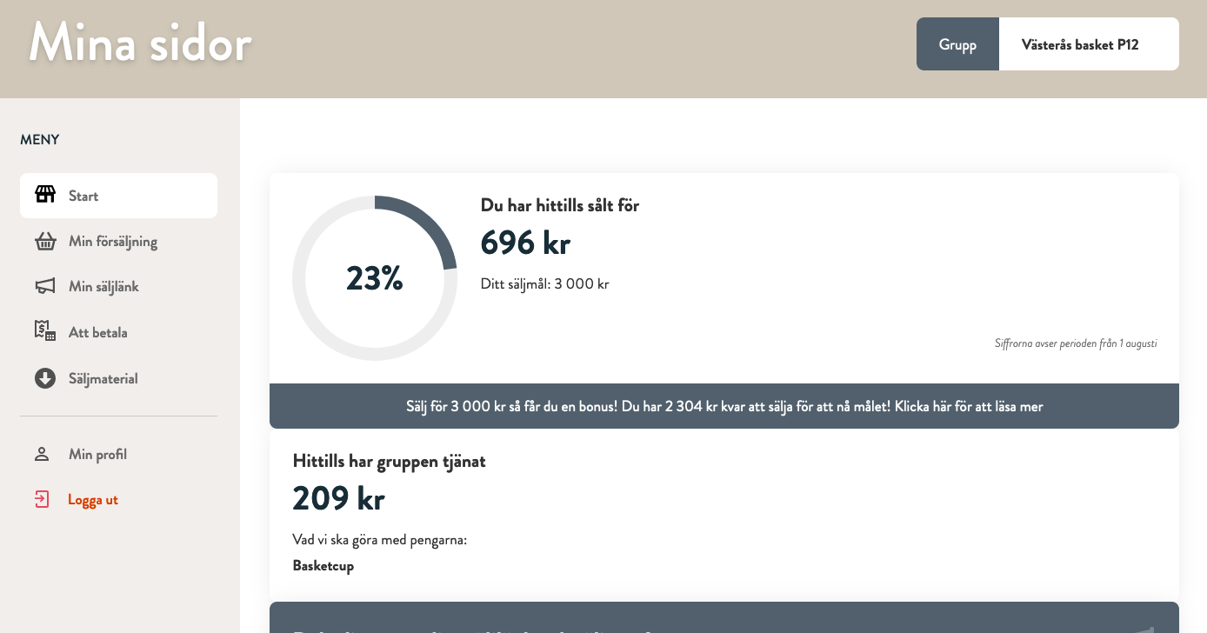

Slide 8
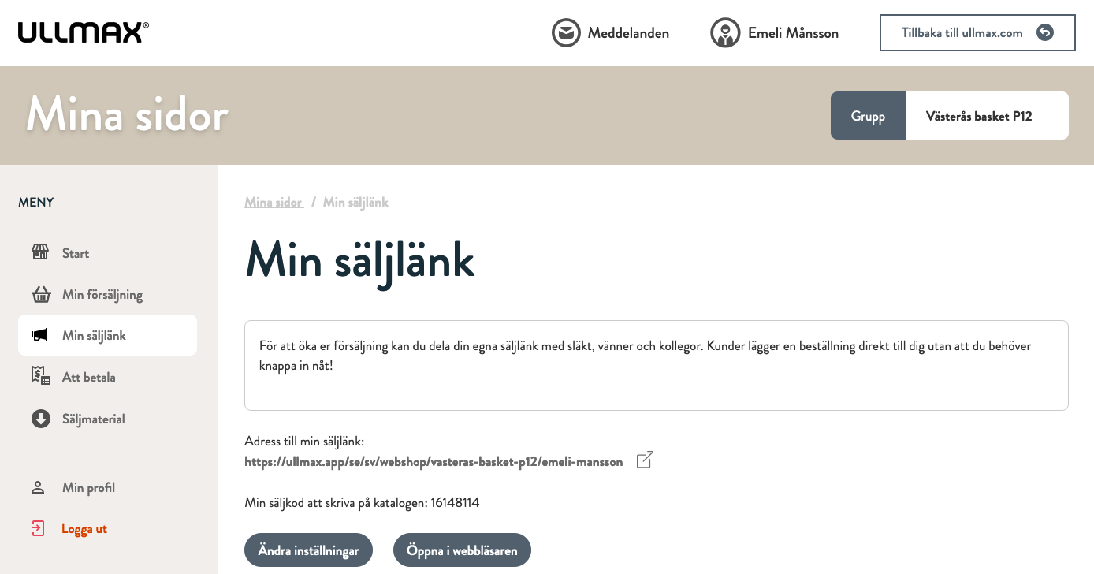

Slide 9

Ullmax – Inlägg att dela på SOMI
Kopiera er säljlänk
Klistra in länk i inläggstext eller kommentarsfältet
Dela☺

Slide 10
Ullmax
Försäljning pågår tom 3 nov
Du får ett mejl när någon har köpt via din säljlänk – då måste du aktivt godkänna beställningen
Ett alternativ är att köparna skriver upp vad de vill köpa på ordersedel och du för in beställningarna på ditt konto
Efter den 3 november gör jag beställning
Leverans efter ett par dagar. Beroende på mängd så tar jag med varorna till en träning eller så får ni komma förbi hemma hos oss och hämta ☺
När ni har fått betalt swishar ni summan till mig och jag betalar fakturan. Laget behåller 30% av hela försäljningssumman.
Inget säljkrav.
Även små beställningar är värdefulla. Bra julklapppar!

Slide 11
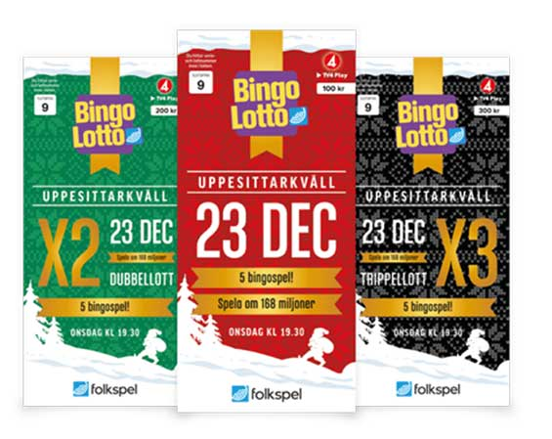
Försäljning Bingolotter till uppesittarkväll
100 lotter beställda till laget
Leverans runt 1 november
Mål att vi som lag säljer alla lotter
I snitt fyra lotter per spelare
Intäkt för 100 sålda lotter: 3 800 kr
Fri retur på lotter vi inte säljer

